Slide 1
Tema: “MANUFACTURA DE ALTO RENDIMIENTO CON ESTRATEGIAS DE FRESADO TROCOIDAL”
Departamento de Ciencia de la energía y mecánica
Carrera de Ingeniería Mecánica
AUTOR: ORELLANA JARRÍN MARIO ORLANDO
DIRECTOR: ING. CULQUI CULQUI, BORYS HERNÁN Msc.
SANGOLQUÍ
2021

Slide 2
Contenido
Hipótesis
Justificación e Importancia
Objetivos
Antecedentes
Análisis de resultados y estadístico
Conclusiones y recomendaciones
Estado de conocimiento
Desarrollo del experimento

Slide 3
Hipótesis
El mecanizado con estrategia de fresado trocoidal reduce el tiempo de desbaste frente al mecanizado convencional, con los adecuados parámetros y disminuye la temperatura en la herramienta de corte, en el aluminio 7075-T6, mediante la obtención y análisis de datos experimentales en la máquina HISION CFV 1100 SERIES.

Slide 4
Objetivos
Definir los procesos de mecanizado de alto rendimiento.
Estudiar la geometría y dinámica de las estrategias de mecanizado trocoidal.
Definir los parámetros de corte y trayectorias de mecanizado en las estrategias adaptativas y convencionales.
Realizar los ensayos de fresado a fin de obtener tiempos de mecanizado, tanto en las operaciones con estrategias de mecanizado convencional y adaptativas.
Tabular y analizar los resultados experimentales y de simulación.

Slide 5
Justificación e Importancia
Escasa información de parámetros Al 7075-T6
Desgaste en herramienta
Tiempos elevados
Soluciones empíricas de los operarios CNC
Empresas Manufactureras
Disminuir tiempos Op
Alargar vida útil en la herramienta
Mejorar procesos productivos
Piezas complejas
Nuevas tecnologías

Slide 6
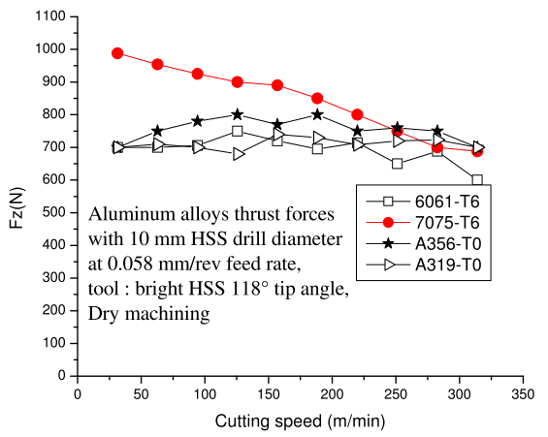
Antecedentes
Tabla 1 Parámetros de corte
Parámetros
VC [m/min] | 50
Fz [mm/diete] | 0.3
Profundidad axial [mm] | 5
Figura 1 Fuerza de corte Fz a diferentes velocidades de corte
Fuente: (R. Khettabi, 2011)
Aumento del 40% en la componente Fy del 40%

Slide 7
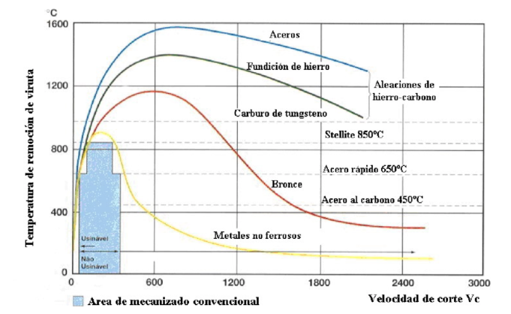
Antecedentes
Figura 2 Curvas de Dr. Salomon
Fuente: (Krahmer, 2002)

Slide 8
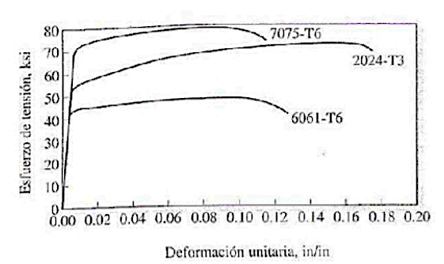
Estado de conocimiento Propiedades y características de A7075-T6
Buena apariencia
Bajo peso
Maquinabilidad
Aplicaciones
Excelente conductividad
Resistencia última a la tensión
Límite de elasticidad
Resistencia última a la fractura
Tabla 2 Propiedades mecánicas
Propiedades mecánicas
Resistencia último de tensión | MPa | 570
Dureza | HB | 78
Límite de elasticidad | MPa | 505
Resistencia última a la fractura | MPa | 303
Módulo de elasticidad | GPa | 10.4
Figura 3 Curva esfuerzo deformación para distintos tipos de aluminio
Fuente: (Roy R Craig, 2003)

Slide 9
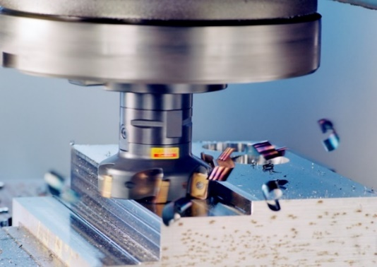
Estado de conocimiento Fresado
Herramienta multifilar
Maquinaria manual, CNC
Remoción de material
Figura 4 Operación de fresado
Fuente: (Servicios Cohego, s.f.)
Figura 5 Fresado en aluminio Prodax

Slide 10
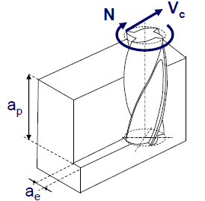
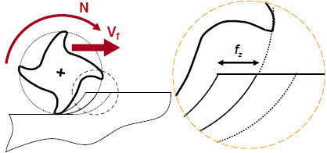
Estado de conocimiento Parámetros de mecanizado
Avance por diente (fz) [mm/diente]
Profundidad de pasada (Ap) [mm]
Profundidad radial (Ae) [mm]
Figura 6 Velocidad de avance, avance por diente
Fuente: (Vasco, 2002)
Figura 7 Parámetros básicos
Fuente: (Vasco, 2002)
Velocidad de corte
Velocidad de avance
Potencia de corte (Pc)
Taza de remoción de material (Q)
$Vc=\frac{π∗D∗N}{1000}$ [m/min]
$$Vf=fz∗Z∗N \\ [mm/\min{]}$$
$PC=\frac{a_{p}∗a_{e}∗V_{f}∗K_{c}}{60∗{10}^{6}}$ [kW]
$Q=\frac{a_{p}∗a_{e}∗V_{f}}{1000}$ [m³/min]

Slide 11
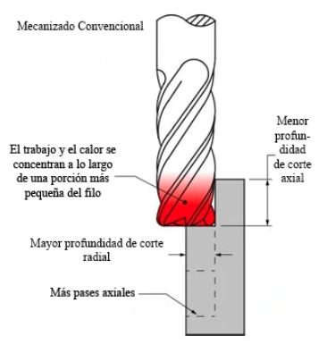
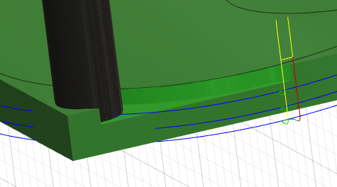
Mecanizado Convencional
Varias pasadas
Concentración de calor
Desgaste no uniforme
Mayor Ae
Varias estrategias
Reducción vida útil
Menor Ap
Figura 8 Mecanizado Convencional
Multiples pasadas
Figura 9 Concentración de temperatura en el mecanizado convencional
Fuente: (Harvey Performance Company, 2018)

Slide 12
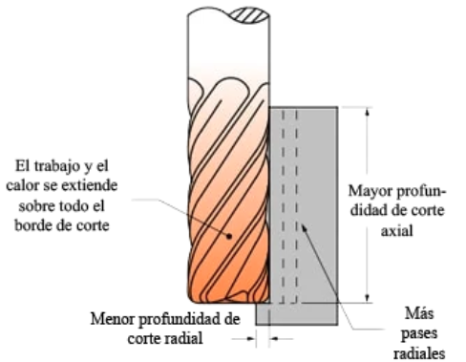
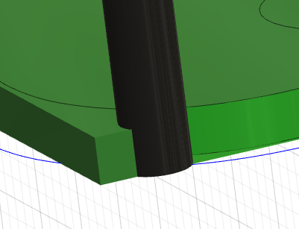
Mecanizado Trocoidal
Mayor Ap
Menor carga térmica
Viruta Constante
Menor Ae
Varias opciones de uso
Menor desgaste del filo
Desgaste constante
Mecanizado Trocoidal
Mecanizado Trocoidal
Figura 11 Concentración de temperatura en el mecanizado convencional
Fuente: (Harvey Performance Company, 2018)
Figura 10 Mecanizado adaptativo
Fuente: (Field Machining Services, 2018)

Slide 13
Mecanizado de alto rendimiento (HSM)
Mecanizado de alta velocidad HSM
Dry Machining
Mecanizado asistido con aire comprimido
Mecanizado
Pieza
Viruta
Reciclaje de viruta
Material nuevo

Slide 14
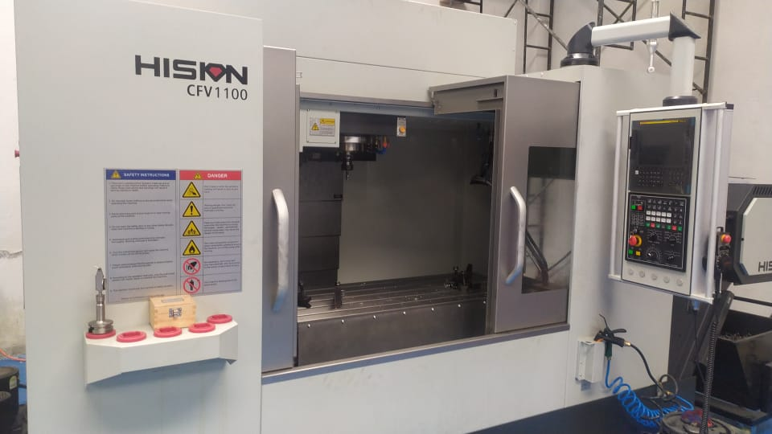
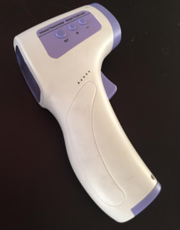
Equipo de trabajo
Figura 13 Pirómetro
Figura 12 Centro de mecanizado HISON CFV 1100
Centro de Mecanizado CFV 1100 HISION
4 ejes
Motor: 29.5 HP
Control Fanuc Oi MF
Husillo 15000 rpm
Equipo de medición de temperatura (Pirómetro - infrarrojo)
Rango de temperatura: - 30 °C to 200 °C
Apreciación: ± 0.1 °C

Slide 15
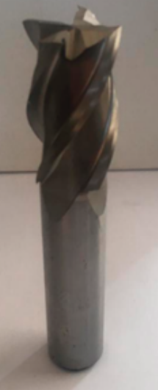
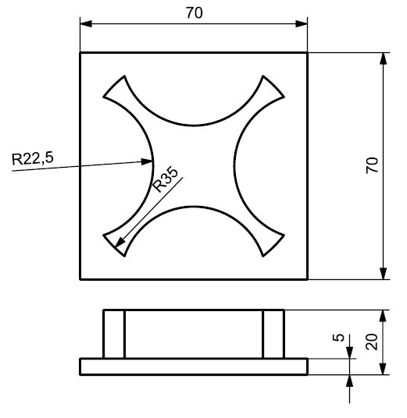
Herramienta de corte y Modelo CAD
Tabla 3 Características geométricas
Especificaciones
Marca | Somta
Tipo de herramienta | Punta recta
Material | HSS
Ap | 45 mm
L1 | 125 mm
D1 | 25 mm
Filos | 4
D4 | 25
Tabla 4 Parámetros de corte del fabricante
Figura 15 Modelo CAD
Parámetros de corte del fabricante
Revoluciones [mm⁻¹] | 6000
Profundidad de pasada ap [mm] | 0.1 – 37.5
Profundidad radial ae [mm] | 1.25
Velocidad de avance [mm/min] | 4800
Figura 14 Herramienta de corte

Slide 16
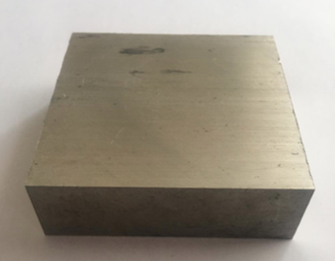
Metodología Taguchi
Diseño del sistema
Diseño de parámetros
Escoger un arreglo ortogonal (OA)
Diseño de tolerancias
Determinar los intervalos de confianza
Identificar factores que afectan la característica de calidad
Analizar datos
Realizar confirmación experimental
Determinar niveles adecuados
Asignación de factores
Realizar experimento
Figura 16 Pieza de trabajo

Slide 17
Metodología Taguchi
Tabla 5 Materiales y herramientas
Tabla 7 Arreglo ortogonal L18(2^1, 3^2)
Material | Aluminio 7075- T6
Herramienta | Fresa 25 mm de diámetro
Material de herramienta | HSS
Máquina | HISION CFV 1100
Arreglo ortogonal
Ensayo No | Experimento |  |  | Ensayo No | Experimento
 | A | B | C |  | A | B | C
1 | 1 | 1 | 1 | 10 | 2 | 1 | 1
2 | 1 | 1 | 2 | 11 | 2 | 1 | 2
3 | 1 | 1 | 3 | 12 | 2 | 1 | 3
4 | 1 | 2 | 1 | 13 | 2 | 2 | 1
5 | 1 | 2 | 2 | 14 | 2 | 2 | 2
6 | 1 | 2 | 3 | 15 | 2 | 2 | 3
7 | 1 | 3 | 1 | 16 | 2 | 3 | 1
8 | 1 | 3 | 2 | 17 | 2 | 3 | 2
9 | 1 | 3 | 3 | 18 | 2 | 3 | 3
Tabla 6 Factores y niveles del experimento
Símbolo | Factores | Niveles
 |  | Nivel 1 | Nivel 2 | Nivel 3
A | Estrategia 1)Convencional 2) Trocoidal | 1 | 2 | -
B | Velocidad de corte [m/min] | 800 | 900 | 1000
C | Avance por diente [mm/diente] | 0.25 | 0.30 | 0.35

Slide 18
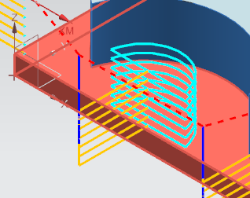
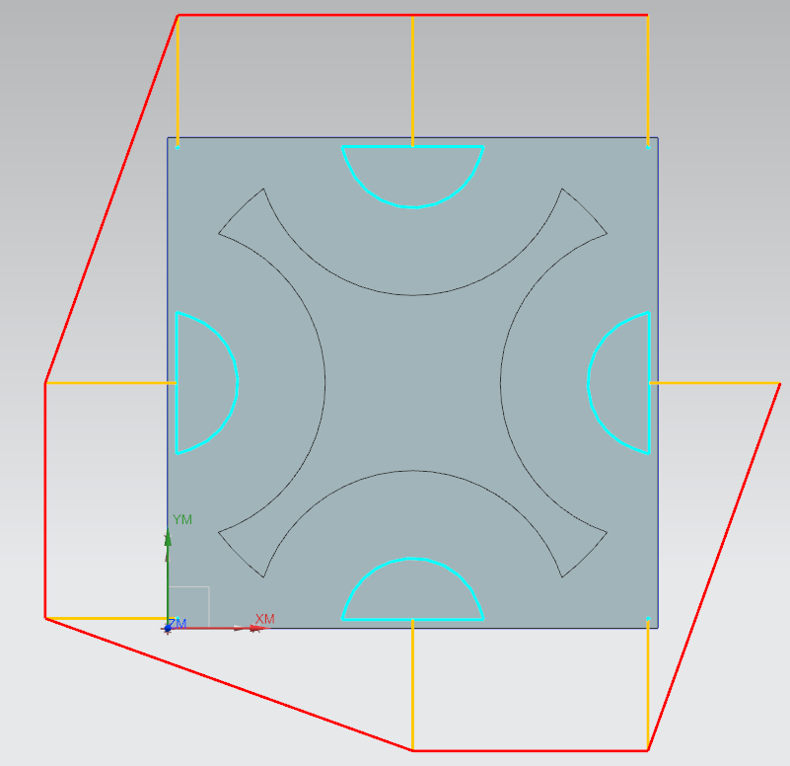
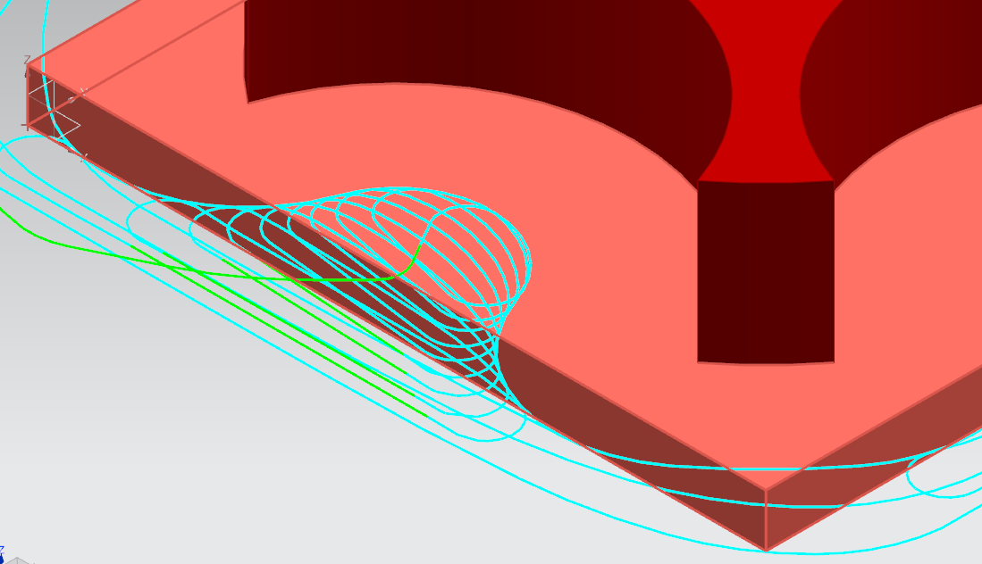
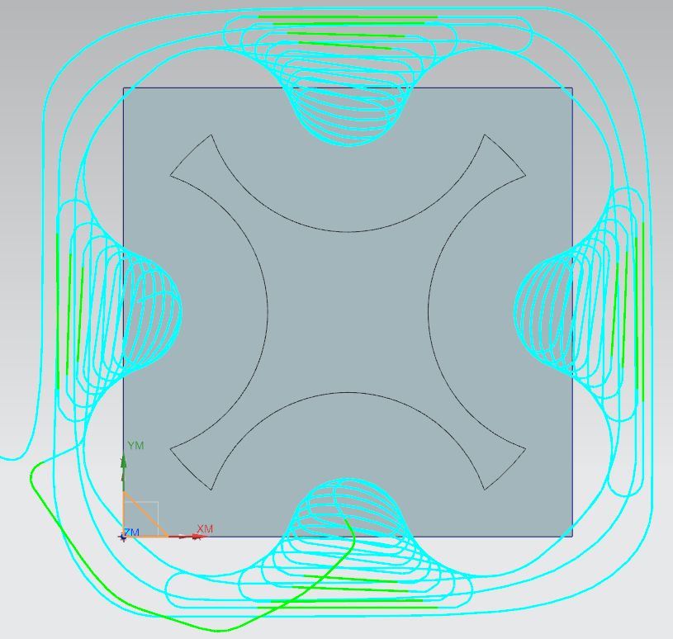
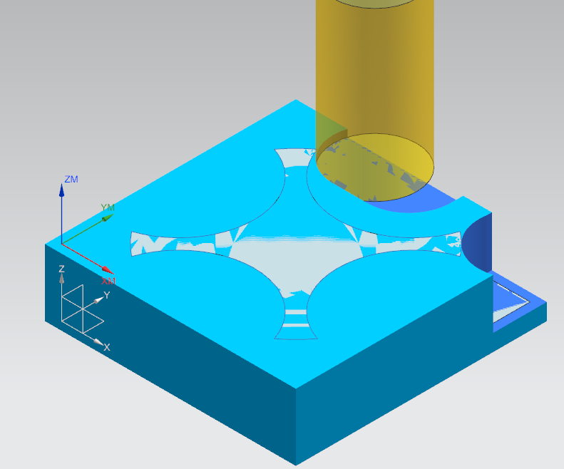
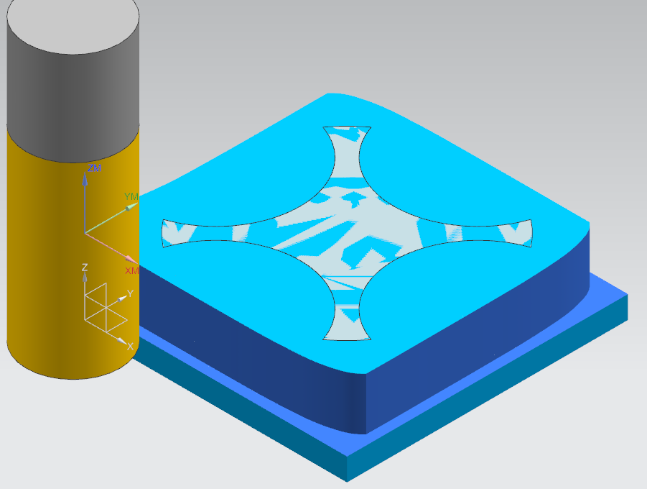
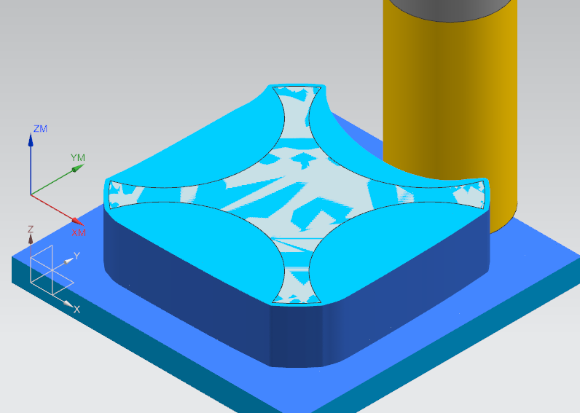
Trayectoria Convencional y Trocoidal
Figura 17 Trayectoria Follow Periphery
Figura 19 Trayectoria Trocoidal
Figura 18 Simulación Mecanizado convencional
Figura 20 Simulación mecanizado trocoidal

Slide 19
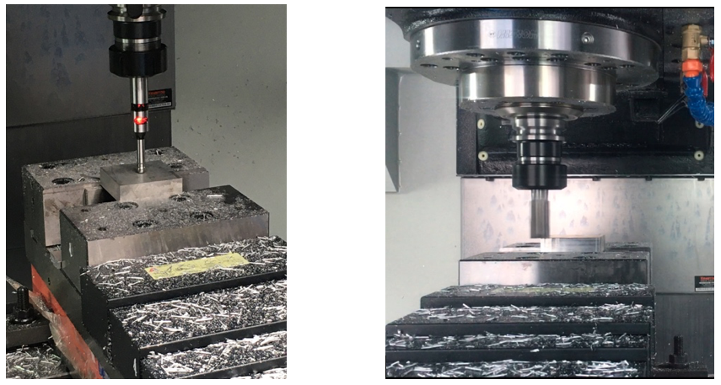
Combinación de parámetros
Código | Ensayo | Estrategia | Velocidad de corte Vc[m/min] | Avance por diente Fz [mm/diente] | Velocidad de husillo N [rev/min] | Velocidad de avance Vf [mm/min]
C1 | A1B1C1 | 1 | 800 | 0.25 | 10185.9 | 10185.9
C2 | A1B1C2 | 1 | 800 | 0.30 | 10185.9 | 12223.1
C3 | A1B1C3 | 1 | 800 | 0.35 | 10185.9 | 14260.3
C4 | A1B2C1 | 1 | 900 | 0.25 | 11459.2 | 11459.2
C5 | A1B2C2 | 1 | 900 | 0.30 | 11459.2 | 13751.0
C6 | A1B2C3 | 1 | 900 | 0.35 | 11459.2 | 16042.9
C7 | A1B3C1 | 1 | 1000 | 0.25 | 12732.4 | 12732.4
C8 | A1B3C1 | 1 | 1000 | 0.30 | 12732.4 | 15278.9
C9 | A1B3C1 | 1 | 1000 | 0.35 | 12732.4 | 17825.4
T1 | A2B1C1 | 1 | 800 | 0.25 | 10185.9 | 10185.9
T2 | A2B1C2 | 1 | 800 | 0.30 | 10185.9 | 12223.1
T3 | A2B1C3 | 1 | 800 | 0.35 | 10185.9 | 14260.3
T4 | A2B2C1 | 1 | 900 | 0.25 | 11459.2 | 11459.2
T5 | A2B2C2 | 1 | 900 | 0.30 | 11459.2 | 13751.0
T6 | A2B2C3 | 1 | 900 | 0.35 | 11459.2 | 16042.9
T7 | A2B3C1 | 1 | 1000 | 0.25 | 12732.4 | 12732.4
T8 | A2B3C1 | 1 | 1000 | 0.30 | 12732.4 | 15278.9
T9 | A2B3C1 | 1 | 1000 | 0.35 | 12732.4 | 17825.4
Figura 21 Cero pieza y Configuración en el mecanizado
Tabla 9 Combinación de parámetros

Slide 20
Mecanizado de las probetas
Figura 22 Ensayo C1) A1B1C1, C2) A1B1C2
Figura 23 Ensayo T1) A2B1C1, T2) A2B1C2

Slide 21
Resultados
Tabla 10 Datos experimentales
Ensayo | Parámetros | Tiempo de simulación [s] | Tiempo real [s] | Temperatura de la herramienta [ºC] | Rebaba
C1 | A1B1C1 | 215 | 217 | 32.7 | No
C2 | A1B1C2 | 211 | 213 | 30.5 | No
C3 | A1B1C3 | 209 | 212 | 30.2 | No
C4 | A1B2C1 | 212 | 213 | 31.6 | No
C5 | A1B2C2 | 209 | 210 | 30.4 | No
C6 | A1B2C3 | 206 | 208 | 30.1 | No
C7 | A1B3C1 | 210 | 212 | 29.4 | No
C8 | A1B3C2 | 207 | 209 | 29.2 | No
C9 | A1B3C3 | 205 | 208 | 28.9 | No
Ensayo | Parámetros | Tiempo de simulación [s] | Tiempo real [s] | Temperatura de la herramienta [ºC] | Rebaba
T1 | A2B1C1 | 19 | 25 | 28.0 | No
T2 | A2B1C2 | 16 | 22 | 27.8 | No
T3 | A2B1C3 | 13 | 19 | 27.7 | No
T4 | A2B2C1 | 17 | 23 | 27.5 | No
T5 | A2B2C2 | 14 | 18 | 27.2 | No
T6 | A2B2C3 | 12 | 17 | 26.4 | No
T7 | A2B3C1 | 15 | 17 | 25.7 | No
T8 | A2B3C2 | 12 | 15 | 25.7 | No
T9 | A2B3C3 | 11 | 14 | 25.3 | No

Slide 22
Resultados por tiempo de mecanizado Covencional
Tabla 11 Comparación Tiempo de mecanizado real y de simulación
Ensayo | Parámetros | Tiempo de mecanizado [s] | Tiempo de simulación [s] | % Error
C1 | A1B1C1 | 217 | 215 | 0.93
C2 | A1B1C2 | 213 | 211 | 0.95
C3 | A1B1C3 | 212 | 209 | 1.44
C4 | A1B2C1 | 213 | 212 | 0.47
C5 | A1B2C2 | 210 | 209 | 0.48
C6 | A1B2C3 | 208 | 206 | 0.97
C7 | A1B3C1 | 212 | 210 | 0.95
C8 | A1B3C2 | 209 | 207 | 0.97
C9 | A1B3C3 | 208 | 205 | 1.46

Slide 23
Resultados por tiempo de mecanizado trocoidal
Tabla 12 Comparación Tiempo de mecanizado real y de simulación
Ensayo | Parámetros | Tiempo de mecanizado [s] | Tiempo de simulación [s] | % Error
T1 | A2B1C1 | 25 | 19 | 31.58
T2 | A2B1C2 | 22 | 16 | 37.50
T3 | A2B1C3 | 19 | 13 | 46.15
T4 | A2B2C1 | 23 | 17 | 35.29
T5 | A2B2C2 | 18 | 14 | 28.57
T6 | A2B2C3 | 17 | 12 | 41.67
T7 | A2B3C1 | 17 | 15 | 13.33
T8 | A2B3C2 | 15 | 12 | 25.00
T9 | A2B3C3 | 14 | 11 | 27.27

Slide 24
Comparación de tiempos EMC - EMT
Tabla 13 Comparación Tiempo Real EMC- EMT
Comparación de ensayo | E. Convencional [s] | E. Trocoidal [s] | Reducción de tiempo [s] | % de reducción
A1B1C1- A2B1C1 | 217 | 25 | 192 | 88,48
A1B1C2- A2B1C2 | 213 | 22 | 191 | 89,67
A1B1C3- A2B1C3 | 212 | 19 | 193 | 91,04
A1B2C1- A2B2C1 | 213 | 23 | 190 | 89,20
A1B2C2- A2B2C2 | 210 | 18 | 192 | 91,43
A1B2C3- A2B2C3 | 208 | 17 | 191 | 91,83
A1B3C1- A2B3C1 | 212 | 17 | 195 | 91,98
A1B3C2- A2B3C1 | 209 | 15 | 194 | 92,82
A1B3C3- A2B3C1 | 208 | 14 | 194 | 93,27

Slide 25
Resultados por temperatura
Tabla 14 Comparación Temperatura Real EMC- EMT
Ensayo | Parámetros | Temp Herramienta [ºC]
C1 | A1B1C1 | 32,7
C2 | A1B1C2 | 30,5
C3 | A1B1C3 | 30,2
C4 | A1B2C1 | 31,6
C5 | A1B2C2 | 30,4
C6 | A1B2C3 | 30,1
C7 | A1B3C1 | 29,4
C8 | A1B3C2 | 29,2
C9 | A1B3C3 | 28,9
Ensayo | Parámetros | Temp Herramienta [ºC]
T1 | A2B1C1 | 28,0
T2 | A2B1C2 | 27,8
T3 | A2B1C3 | 27,7
T4 | A2B2C1 | 27,5
T5 | A2B2C2 | 27,2
T6 | A2B2C3 | 26,4
T7 | A2B3C1 | 25,7
T8 | A2B3C2 | 25,7
T9 | A2B3C3 | 25,3

Slide 26
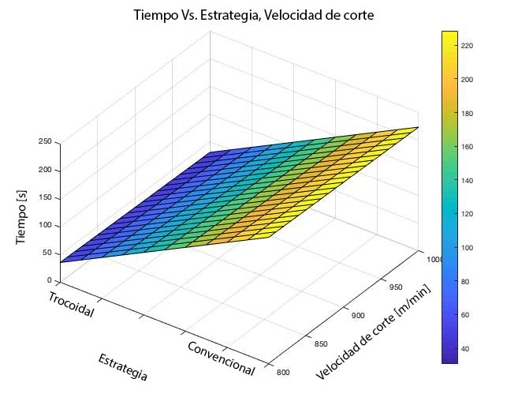
Análisis de medias para el tiempo
Figura 24 Superficie respecto al tiempo
Tabla 15 Parámetros influyentes
Tabla 16 Parámetros óptimos influyentes en el tiempo
Nivel | Estrategia | Vc[m/min] | Fz[mm/diente]
1 | 211.33 | 118 | 117,83
2 | 18.89 | 114.83 | 114,5
3 |  | 112.5 | 113
Delta | 192.44 | 5.5 | 4.83
Clasificación de influencia | 1 | 2 | 3
Parámetros óptimos
Estrategia | Adaptativa
Velocidad de corte [m/min] | 1000
Avance por diente [mm/diente] | 0.35
Ancho de corte (10%) [mm] | 2.5
Profundidad de corte [mm] | 15

Slide 27
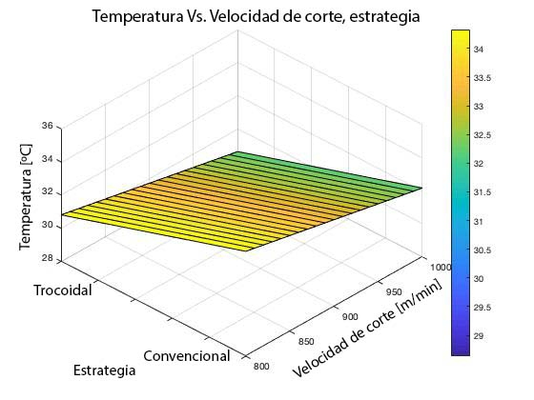
Análisis de medias para la temperatura
Figura 25 Superficie respecto a la temperatura
Tabla 18 Parámetros óptimos influyentes en la temperatura
Tabla 17 Parámetros influyentes
Parámetros óptimos
Estrategia | Trocoidal
Velocidad de corte [m/min] | 1000
Avance por diente [mm/diente] | 0.35
Ancho de corte (10%) [mm] | 2.5
Profundidad de corte [mm] | 15
Nivel | Estrategia | Vc[m/min] | Fz[mm/diente]
1 | 30.33 | 29.48 | 29.15
2 | 26.81 | 28.86 | 28.46
3 |  | 27.36 | 28.1
Delta | 3.52 | 2.12 | 1.05
Clasificación | 1 | 2 | 3

Slide 28
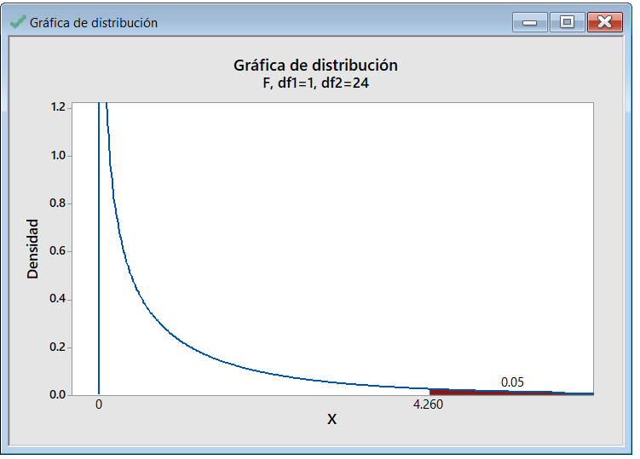
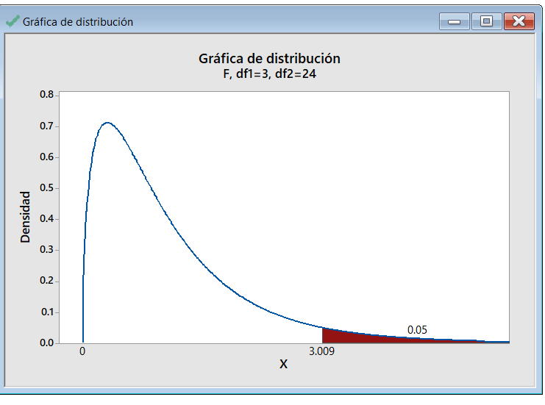
Análisis de Varianza para el tiempo
Tabla 17 Resumen del análisis de varianza para el tiempo
F B,C(0,05:3:24)=3,009
Análisis de varianza
 |  | DOF | S | V | F | P
A | Estrategia | 1 | 1666657 | 1666657 | 14905.96 | 0.00
B | Vc | 2 | 477203.33 | 119346.55 | 4,00 | 0.00
C | Fz | 2 | 238657.11 | 119328.56 | 4.00 | 0.00
 | Error | 16 | 179
 | Total | 17 | 166836
Se rechaza la hipótesis nula y se acepta la hipótesis alternativa. F calculado > F crítico
$$P<0.05 \\ \text{resultados} \text{son} \text{fiables}$$
FA (0,05:2:24)=4
F B,C(0,05:3:24)=4
Figura 26 Gráfica de distribución de probabilidad F crítico
F calculado > F crítico
$$P<0.05 \\ \text{resultados} \text{son} \text{fiables}$$

Slide 29
Análisis de Varianza para la temperatura
Tabla 20 Resumen del análisis de varianza para la temperatura
Análisis de varianza
 |  | DOF | S | V | F | P
A | Estrategia | 1 | 54.43 | 54.427 | 45.40 | 0.0
B | Vc[m/min] | 2 | 14723.14 | 7361.56 | 4.00 | 0.0
C | Fz [mm/diente | 2 | 14701.51 | 7350.75 | 3.99 | 0.0
 | Error | 16
 | Total | 17
Se rechaza la hipótesis nula y se acepta la hipótesis alternativa. F calculado > F crítico
$$P<0.05 \\ \text{resultados} \text{son} \text{fiables}$$
FA (0,05:1:16)=45.40
F B,C(0,05:3:24)=3,99
Figura 27 Gráfica de distribución de probabilidad F crítico

Slide 30
Intervalo de confianza
Tabla 23 Intervalo de confianza para tiempo
Estrategia | No. Ensayos | Media | Desviación estándar | Intervalo de confianza al 95%
Convencional | 9 | 211.33 | 2.915 | 208.971 a 213.696
Trocoidal | 9 | 18.89 | 3.72 | 16.53 a 21.25
Tabla 23 Intervalo de confianza para la temperatura
Estrategia | No. Ensayos | Media | Desviación estándar | Intervalo de confianza al 95%
Convencional | 9 | 30.333 | 1.200 | 29.560 a 31.107
Trocoidal | 9 | 26.856 | 0.979 | 26.082 a 27.629

Slide 31
Análisis de regresión
$$Ecuación de regresión para el tiempo$$
$$Tiempo\left[s\right]=443.03−192.444∗estrategia−0.02750∗Vc−48.33∗fz$$
Tabla 21 Predicción de la ecuación de regresión
Parámetros | Tiempo experimental [s] | Tiempo del modelo matemático [s] |  | Error [%]
A2B3C3 | 14 |  | 13.73 | 1.92
A1B1C1 | 217 |  | 216.50 | 0.23
A2B2C2 | 18 |  | 18.89 | 4.94
$$Ecuación de regresión para la temperatura$$
$$Temperatura \left[℃\right]=46.53−3.522∗estrategia−0.01085∗Vc−10.50∗fz$$
Tabla 22 Predicción de la ecuación de regresión
Parámetros | Temperatura experimental [ºC] | Tiempo del modelo matemático [ºC] | Error [%]
A2B3C3 | 25.3 | 24.96 | 1.34
A1B1C1 | 32.7 | 31.70 | 3.05
A2B2C2 | 27.5 | 26.57 | 3.38

Slide 32
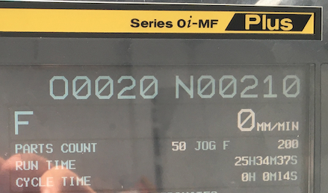
Ensayos de confirmación
Tabla 23 Ensayos confirmatorios
Ensayos | Parámetros |  |  | Resultados
 | Estrategia | Vc [m/min] | Fz [mm/diente] | Tiempo [seg] | Temperatura [°C]
1 | Trocoidal | 1000 | 0.35 | 14 | 25.3
2 | Trocoidal | 1000 | 0.35 | 14 | 25.5
3 | Trocoidal | 1000 | 0.35 | 15 | 25.3
1
2
3
Figura 38 Ensayos confirmatorios y tiempo de ciclo

Slide 33
Conclusiones
La trayectoria en las estrategias de mecanizado, es un parámetro que influye en los tiempos de operación, donde se determinó que la EMT con los parámetros A₂ B₃ C₃ obtuvo un tiempo de 14 segundos, frente a la EMC con un tiempo de 212 segundos con la configuración A₁ B₃ C₃. Existe reducción mínima del 88.48% con una velocidad de corte de 800 m/min y un avance por diente de 0.25 mm/diente y un tiempo de reducción máximo del 93.27% con una velocidad de corte de 1000 m/min y un avance por diente de 0.35 mm/diente.
Por el análisis de regresión en la configuración A₂ B₃ C₃ un error de 1.34% además en un parámetro A₂ B₂ C₂ un error del 3.38 % en la temperatura experimental y predicción. Para la tiempo en la misma combinación A₂ B₃ C₃un error del 1.92 % con en error en los valores A₂ B₂ C₂ de 4.94%. Siendo ambas ecuaciones una buena aproximación matemática del diseño de experimentos frente a la realidad.

Slide 34
Se presenta una optimización en la herramienta de corte ya que el fabricante recomienda una profundidad radial de 1.25 mm y una velocidad de avance de 4800 mm/min, pero en este estudio empleando la estrategia de mecanizado adaptativa, se mejoró los parámetros a 2.5 mm incrementándose un 100%, además de un aumento en la velocidad de avance avance a 17825.4 mm/min incrementándose 271.36%. La estrategia trocidal no presentó rebaba o quemaduras en la herramienta de corte durante los ensayos.
De acuerdo a los análisis estadísticos ANOVA del tiempo y temperatura, establece valores de $P<0.05$ significando que es improbable que los datos se deban al azar, además representa que el estudio es fiable. Es probable obtener valores semejantes al realizar el experimento bajo los mismos parámetros de estudio.
De acuerdo a los análisis estadísticos ANOVA del tiempo y temperatura, establece valores de 𝑃<0.05 significando que es improbable que los datos se deban al azar, además representa que el estudio es fiable. Es probable obtener valores semejantes al realizar el experimento bajo los mismos parámetros de estudio.

Slide 35
En el proceso de los ensayos mediante la estrategia de mecanizado trocoidal y convencional sin uso de refrigerantes que contaminen la viruta presentan buen acabado, sin embotar la herramienta de corte en ambos casos, sin dejar rebaba en ninguna de las probetas del experimento, hubo una correcta evacuación de la viruta logrando estabilizar la temperatura de la herramienta de corte a 25 ºC
Mediante la experimentación con la metodología Taguchi se obtuvieron los parámetros óptimos de mecanizado disminuyendo el tiempo y llegando a una estabilidad de la temperatura en 25º C en la herramienta de corte con la combinación de los parámetros A2B3C3: estrategia de mecanizado trocoidal con velocidad de corte de 1000 m/min, con un avance por diente de 0.35 mm/diente. Con esta configuración de mecanizado el comportamiento del tiempo y de la temperatura es de carácter decreciente , tal como las curvas del Dr. Salomón lo describen, que a mayor velocidad de corte la temperatura desciende hasta estabilizarse.

Slide 36
Recomendaciones
Realizar un estudio sobre el desgaste de las herramientas de diversas calidades siendo sometidas las mismas velocidades realizadas en el presente trabajo y conocer el nivel de desgaste en los filos de cada herramienta, de tal forma permita determinar su utilidad y productividad.
Efectuar un estudio experimental sobre la utilidad de emplear un mecanizado convencional y trocoidal en altas velocidades con una fresa de seis labios de carburo de tunsteno y determinar su viabilidad en comparación a una de cuatro labios HSS, comparando la rugosidad del mecanizado
El mecanizado en seco es amigable para el ambiente, pero es común en la industria usar refrigerante durante el proceso. Es viable realizar un estudio de transformación de procesos convencionales a dry machining.

Slide 37
Gracias por su atención

